Slide 1
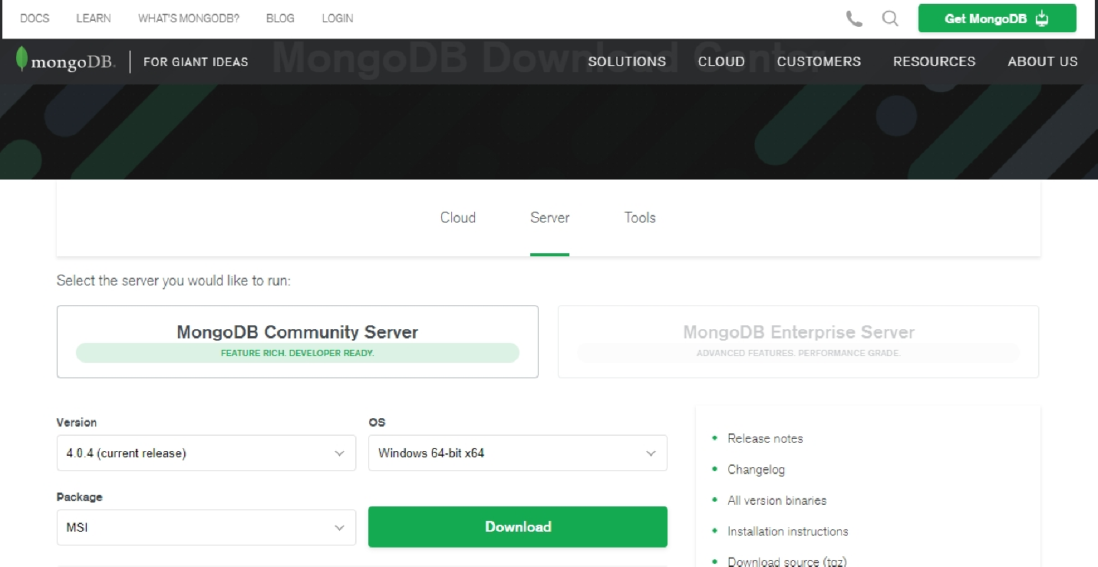
몽고디비 설치 - 1
몽고디비 설치 파일 다운로드
https://www.mongodb.com
(1)
(2)
(3)

Slide 2
몽고디비 설치 - 2
1. C:\Program Files\MongoDB\Server\4.0\bin 를 환경 변수 – 시스템 변수에 추가.
2. DB를 생성할 위치에 사용할 DB명으로 디렉토리 생성
(ex.)
3. mongod --dbpath [DB경로] 입력하여 DB 생성

Slide 3
몽고디비 실행
1.몽고디비 실행
>mongo
2.데이터베이스 지정 (use 명령어를 사용 하면 DB 자동 생성
>use local
3.db에 users 컬렉션 만들고 문서 insert
>db.users.insert({name:’소녀시대’, age:20})
4.users컬렉션에 있는 모든 문서 객체들 반환
>db.users.find().pretty()
5. 몽고디비 종료
> Ctrl+C
6. 기본 명령어 : https://velopert.com/457 참고.

Slide 4
기본명령어 -1 -https://docs.mongodb.com/v3.4/reference/operator/query/ 참고.
#database 리스트 확인
show dbs
#database 생성
mongod --dbpath [DB경로] 입력하여 DB 생성 (디렉토리가 사용할DB명으로 생성되어 있어야함.
#database 사용
use db명
#database 삭제 (데이터 베이스 삭제하기전 'use <name>'으로 삭제할 데이터 베이스 선택 후 삭제할 것.)
db.dropDatabase()
#collection 만들기
db.createCollection(name, [option])
#collection 이름변경
db.OLD컬렉션명.renameCollection("NEW컬렉션명")
#collection 제거
db.컬렉션명.drop()

Slide 5
기본명령어 -2
#document 만들기 - collection 생성과, 데이터 입력을 동시에
db.user.insert({"name" : "mike", "age" : 3})
db.user.insert({"name" : "alice", "age" : 13})
db.user.insert({"name" : "tom", "age" : 33})
#조회
db.컬렉션명.find([query, projection]) => (.pretty() 를 붙이면 자동정렬됨.)
# 비교 연산자
$eq : (equals) 주어진 값과 일치하는 값
$gt : (greater than) 주어진 값보다 큰 값
$gte : (greather than or equals) 주어진 값보다 크거나 같은 값
$lt : (less than) 주어진 값보다 작은 값
$lte : (less than or equals) 주어진 값보다 작거나 같은 값
$ne : (not equal) 주어진 값과 일치하지 않는 값
$in : 주어진 배열 안에 속하는 값
$nin : 주어빈 배열 안에 속하지 않는 값
ex. > db.articles.find( { “likes”: { $gt: 10, $lt: 30 } } )

Slide 6
기본명령어 - 3
4-2. 논리 연산자
$or
$and
$not
$nor
ex. > db.articles.find({ $or: [ { “title”: “article01” }, { “writer”: “Alpha” } ] })
# $regex 연산자
{ <field>: /pattern/<options> } 이런 형태로 정규표현식으로 쿼리를 날릴 수 있다.
options 예:
i : 대소문자 무시
m : 정규식에서 anchor(^) 를 사용 할 때 값에 \n 이 있다면 무력화
x : 정규식 안에있는 whitespace를 모두 무시
s : dot (.) 사용 할 떄 \n 을 포함해서 매치
ex. > db.articles.find( { "title" : /article0[1-2]/ } )
# $where 연산자
ex. > db.articles.find( { $where: “this.comments.length == 0” } )
# $elemMatch 연산자
$elemMatch 연산자는 Embedded Documents 배열을 쿼리할때 사용된다.

Slide 7
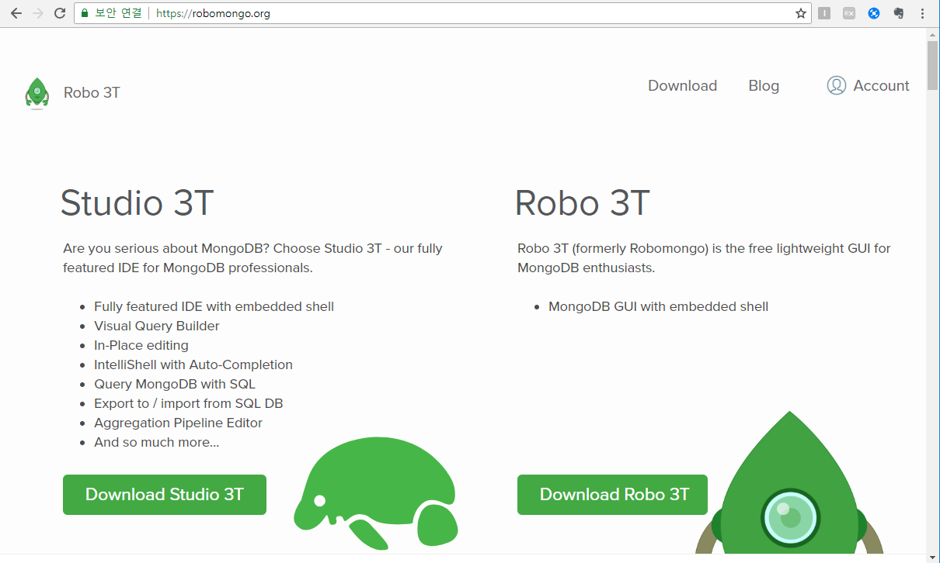
로보몽고 (Robomongo) 다운로드
http://robomongo.org

